Slide 1
«Кто создает кино?»
МЕДИАЛЕКТОРИЙ

Slide 2
Съёмочная группа

Slide 3
Снимать кино или передачу можно:
На улице
В студии

Slide 4
Снимает видео
Видеооператор
видеокамера

Slide 5
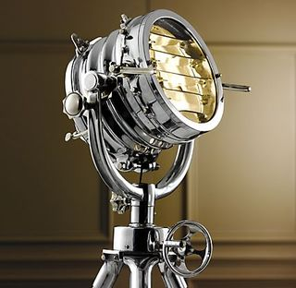
Направляет свет на актеров
Светооператор
Фонари

Slide 6
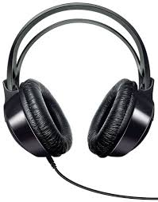
Со звуком работает
звукооператор
Наушники и микрофон

Slide 7
Руководит съемкой
режиссер
Рупор, громкоговоритель

Slide 8
Помогает оператору
асистент оператора
Кинематограф-хлопушка

Slide 9
Сценарий пишет
сценарист
Компьютер
Бумага и ручка

Slide 10
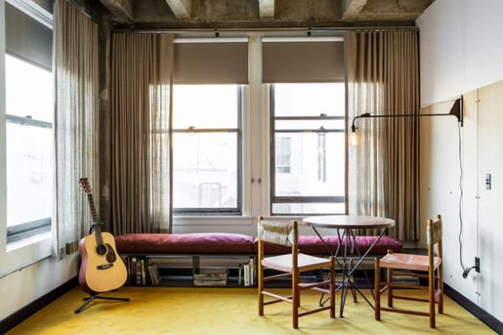
Декорации готовит
Декоратор-дизайнер
Декорации на улице
ДЕКОРАЦИИ
В ПОМЕЩЕНИИ

Slide 11
Костюмы для актеров готовит
костюмер
костюмерная

Slide 12
Накладывает грим актерам
гример
гримерная

Slide 13
И вот все готово к съемке

Slide 14
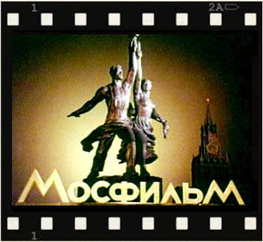
Есть еще отдел рекламы
там придумывают эмблему- графический знак
логотип

Slide 15
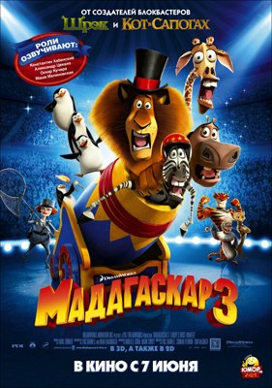
В рекламном отделе делают рекламу- это афиши, листовки

Slide 16
вот вы и узнали, что в киностудии за кадром работает много людей с различными профессиями.

Slide 17
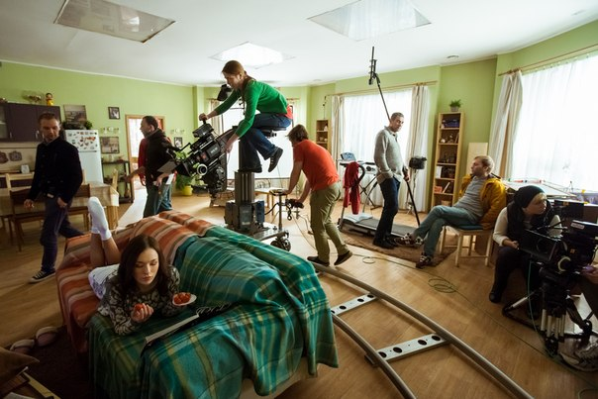
Спасибо за внимание!

